Slide 1
WELCOME
TO 2018
Notes:
大家好。欢迎来到本公司的产品发布会现场。

Slide 2
Change？
Notes:
我并不像想象的那样经常改变。
【PPT 打字机和现代手机，有键盘】
这是一百年前的打字机，而这是一部iphone。
好像从某种程度上来说，我们的输入方式一致没有巨大的变化。

Slide 3

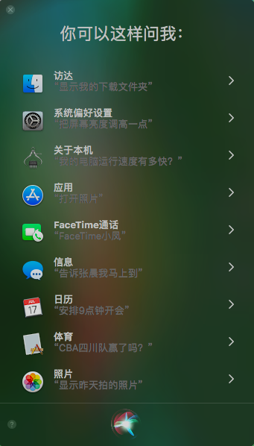
Change
Siri？
Notes:
而它的变化往往是在几个特殊的时间点上。
【Siri】
2011 年,Phone 4S搭载的Siri，或许就是这样的一个时间点。现在我们看起来非常鸡肋的功能，比如语音查时间、订日历等，在当时看来却是惊为天人。很多人第一次发现，原来还可以用语音去控制程序，更可以和一个虚拟人物对话聊天。

Slide 4
Siri
70%
Seldom
28%
Often
2%
Never
Notes:
但是到了现在，或许Siri的发展不像当初预见的那样。
Creative Strategies 2016 年的一项调查数据显示，70% 的苹果手机用户很少或偶尔使用 Siri，甚至还有 2% 左右的用户从未使用过 Siri。

Slide 5
Siri
3%
Public
28%+70%
Use
97%
Private
Notes:
在公共场合中使用 Siri 也会让用户感觉尴尬。Creative Strategies 的数据显示，98% 的 iPhone 受访用户用过 Siri，但是，仅有 3% 的人在公共场合或其他人面前使用这款语音助手。

Slide 6
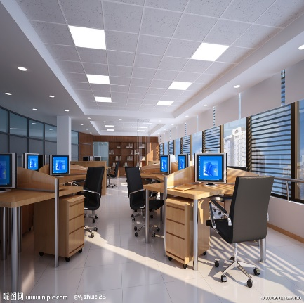
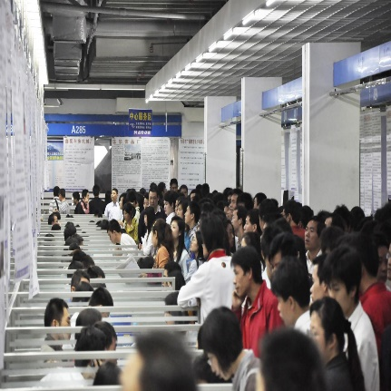
A
B
在工作、学习的安静场所
在地铁、商场等嘈杂场所
Notes:
确实，语音的输入有着其中很大的弊端。特别是在公共场合，我们的话很容易被其他人所听到。
在过于安静的场所，语音交互往往会打扰到别人。
在热闹的场所，我们往往需要一再重复发言才能让表达可以被听清。

Slide 7
01
Cortana
02
XXXXXX
Past
03
XXXXXX
04
XXXXXX

Slide 8
Alter
Ego
Notes:
考虑了到了这种种，我们深切的期待，能有一个一个集大成的方式，能够真正改变这种现状。这也就是我们的AlterEgo想做的。
Alter，alter意味着什么，改变，转换，新的可能性。
Ego，自己，自我。
当初我们确定这个名字的时候，曾几番争论是否要采用这个看起来如此宏大而又尖锐的名字呢。
而等到我们这个产品真真切切的呈现在我们面前的时候，我们都觉得它当之无愧。

Slide 9
AlterEgo
discreet
A closed-loop, non-invasive, wearable system that allows humans to converse in high-bandwidth natural language with machines, artificial intelligence assistants, services, and other people without any voice—without opening their mouth, and without externally observable movements—simply by vocalizing internally.
seamless
bi-directional
Notes:
【我们的目标】
我们想要它做到：
它类似于自然语言的语音交互，
但是
你对机器说的话不会被听到。
机器对你说的话也不会被听到。
你和机器可以随时随地进行交流。
不需要对你做什么手术，但是实现人机共生，而不是人类或机器智能独立行事

Slide 10
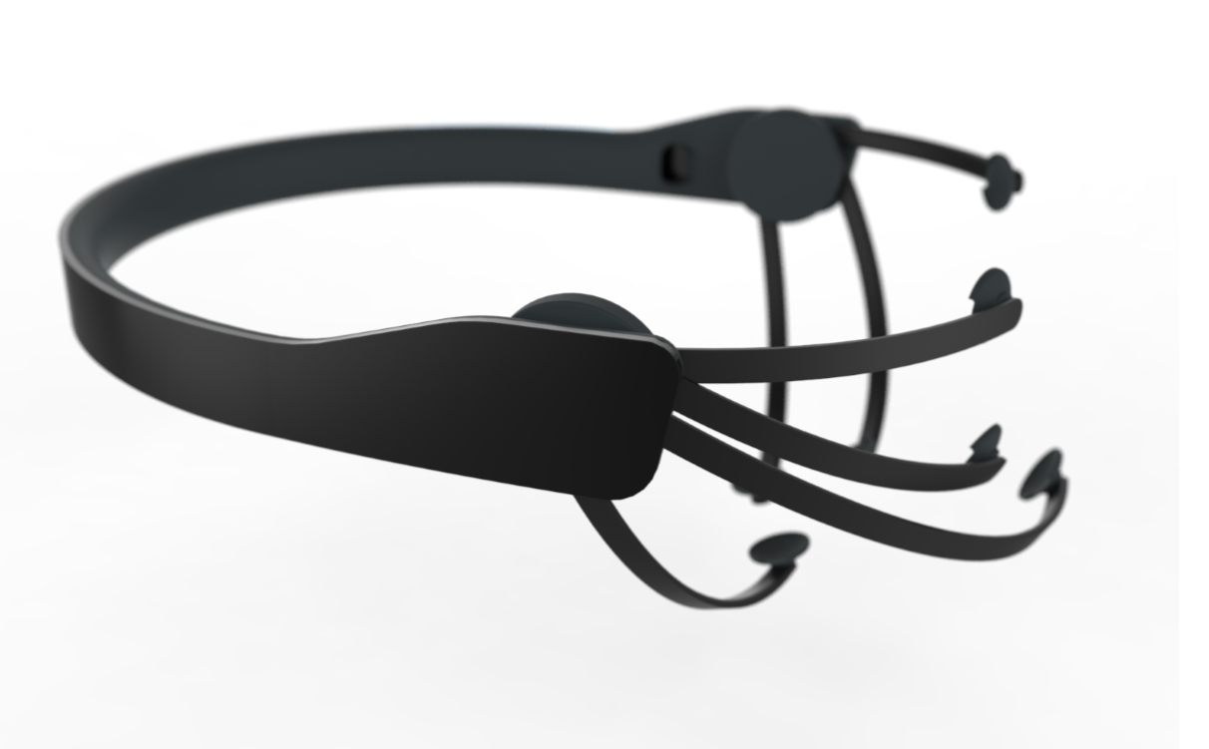
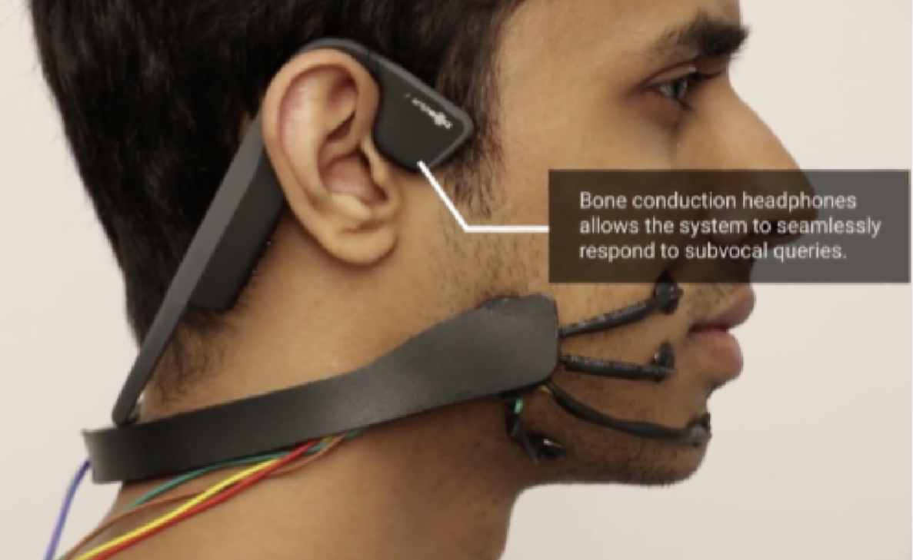
电极捕捉
肌电信号
信号处理
蓝牙传输
应用
计算机
骨传导耳机
Notes:
【我们的做法】
## 1：用户佩戴好外设
我们使用光敏树脂进行3D打印，并用黄铜作为内部支撑，做了一个外部设备。
它既有形变能力，又有一定强度，贴合用户嘴部的肌电信号采集点。
（电极处的制造：TPE 塑料 + 镀金银电极 + Ten20 导电浆料，用于接收信号）
## 2：收集肌肉电信号
用户不需要发声，甚至不需要张嘴，只要你有说话的冲动，设备就能捕捉肌电信号。
## 3：电信号预处理
去噪：基于偏置的信号对消
信号采样（250 Hz）
信号放大（24×）
## 4：信号的传播
蓝牙无线传输
## 5：计算
计算机接收信号
服务器处理信号
APP计算数据
## 6：反馈
骨传导耳机

Slide 11
Signal Capture
布罗卡氏区—运动辅助区
神经
神经递质—受体
肌肉
镀金银电极
大脑
脊髓—脸部·咽喉·口腔
突触
动作电位—肌电信号
电极
Notes:
【背后的原理】
我们可以复习一下肌电信号的产生。
电极分布在不对称的七个位置，都是根据我们的经验，得出的效果较好的肌肉部位。

Slide 12
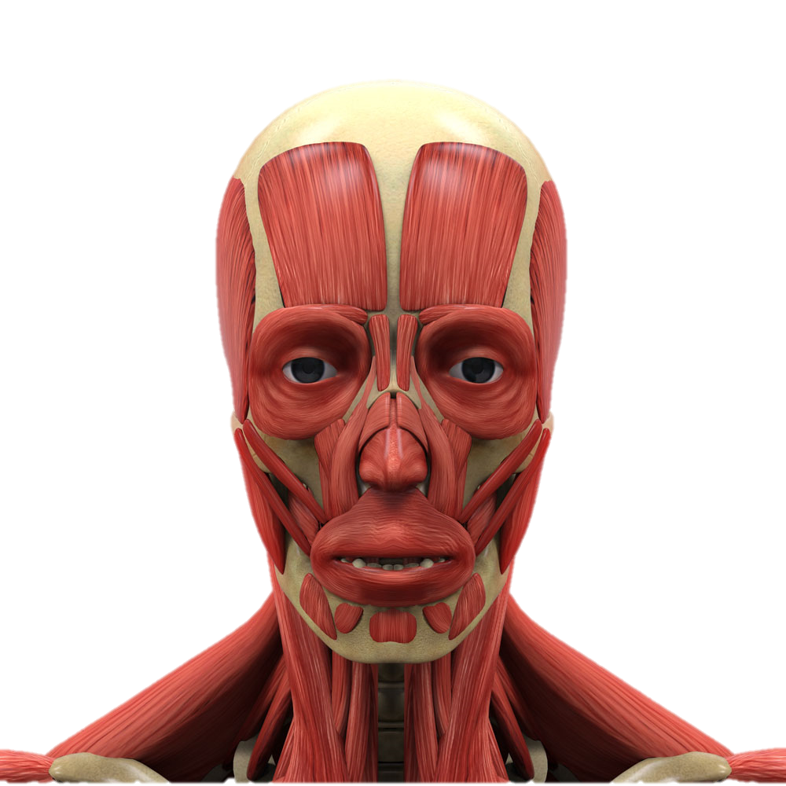
颊
口角提肌
口轮匝肌
颏肌
颈阔肌
Notes:
接上一张的：“电极分布在不对称的七个位置，都是根据我们的经验，得出的效果较好的肌肉部位。”
（放一下马上过免得惊吓台下小朋友）
当然我们取的点也有人体肌肉结构的一些依据。
电极都分布在和发音最关的几个肌肉区。

Slide 13

应用
人工智能协作式国际象棋
双向无声演讲
物联网控制器
Notes:
【应用】
## 1.游戏
用户传达游戏状态
人工智能计算后，在听觉上输出下一个动作
## 2.无声演讲
在会议中用作后台通道，和其他人静默沟通
## 3.物联网
通过内部语音控制家用电器和设备
允许外围设备直接和系统连接
智能照相机、智能眼镜可以直接和设备通信，向设备提供信息

Slide 14
结果
平均准确率92.01%
平均延迟 0.427s
19-31岁女性
Notes:
测试
跨多个用户的无声语音识别模型的单词准确性评估
10名19-31岁（μ= 23.6岁）的女性，没有对此系统有过经验
算术计算应用为基础
结果
平均准确率92.01%
平均延迟 0.427s
实验结果表明：无声语音系统的准确率与最新的语言识别系统的准确度相当，足够强健以部署为语音借口

Slide 16
2
点击此处添加标题

Slide 17
点击此处添加标题
1
YOUR TEXT
2
YOUR TEXT
3
YOUR TEXT
标题数字等都可以通过点击和重新输入进行更改，顶部“开始”面板中可以对字体、字号、颜色、行距等进行修改。标题数字等都可以通过点击和重新输入进行更改.
标题数字等都可以通过点击和重新输入进行更改，顶部“开始”面板中可以对字体、字号、颜色、行距等进行修改。标题数字等都可以通过点击和重新输入进行更改.
标题数字等都可以通过点击和重新输入进行更改，顶部“开始”面板中可以对字体、字号、颜色、行距等进行修改。标题数字等都可以通过点击和重新输入进行更改.
YOUR TEXT
YOUR TEXT
YOUR TEXT
标题数字等都可以通过点击和重新输入进行更改，顶部“开始”面板中可以对字体、字号、颜色、行距等进行修改。标题数字等都可以通过点击和重新输入进行更改.
标题数字等都可以通过点击和重新输入进行更改，顶部“开始”面板中可以对字体、字号、颜色、行距等进行修改。标题数字等都可以通过点击和重新输入进行更改.
标题数字等都可以通过点击和重新输入进行更改，顶部“开始”面板中可以对字体、字号、颜色、行距等进行修改。标题数字等都可以通过点击和重新输入进行更改.
1
2
3

Slide 18
3
点击此处添加标题

Slide 19
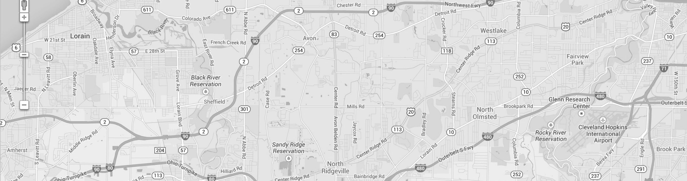
点击此处添加标题
标题数字等都可以通过点击和重新输入进行更改，顶部“开始”面板中可以对字体、字号、颜色、行距等进行修改。

Slide 20
Signal Process
YOUR TEXT
YOUR TEXT
YOUR TEXT
YOUR TEXT
YOUR TEXT
标题数字等都可以通过点击和重新输入进行更改。标题数字等都可以通过点击和重新输入进行更改。
标题数字等都可以通过点击和重新输入进行更改。标题数字等都可以通过点击和重新输入进行更改。
标题数字等都可以通过点击和重新输入进行更改。标题数字等都可以通过点击和重新输入进行更改。
.
标题数字等都可以通过点击和重新输入进行更改。标题数字等都可以通过点击和重新输入进行更改。
标题数字等都可以通过点击和重新输入进行更改。标题数字等都可以通过点击和重新输入进行更改。
Notes:
【这里可以放深度学习的过程】

Slide 21
点击此处添加标题
顶部“开始”面板中可以对字体、字号、颜色、行距等进行修改。
顶部“开始”面板中可以对字体、字号、颜色、行距等进行修改。
顶部“开始”面板中可以对字体、字号、颜色、行距等进行修改。
顶部“开始”面板中可以对字体、字号、颜色、行距等进行修改。
顶部“开始”面板中可以对字体、字号、颜色、行距等进行修改。
顶部“开始”面板中可以对字体、字号、颜色、行距等进行修改。

Slide 22
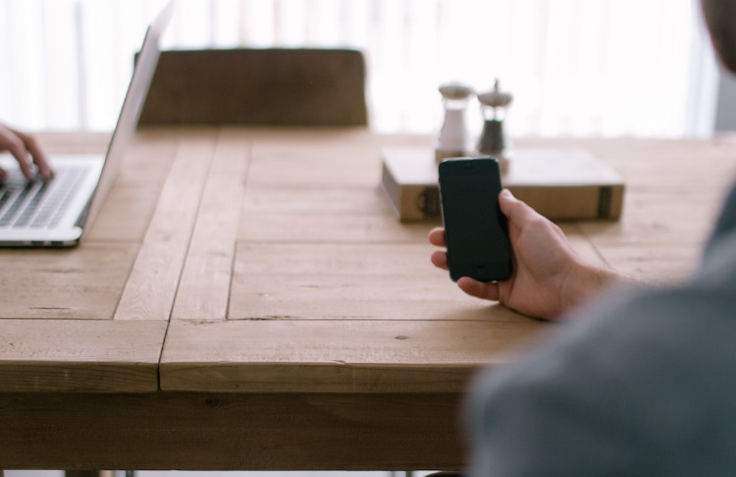
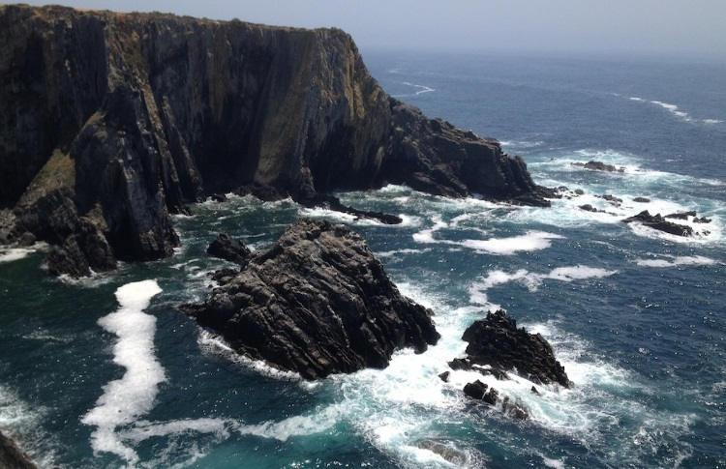
点击此处添加标题
标题数字等都可以通过点击和重新输入进行更改，顶部“开始”面板中可以对字体、字号、颜色、行距等进行修改。
标题数字等都可以通过点击和重新输入进行更改，顶部“开始”面板中可以对字体、字号、颜色、行距等进行修改。

Slide 23
点击此处添加标题
ADD YOUR TEXT
标题数字等都可以通过点击和重新输入进行更改。
B
A
ADD YOUR TEXT
ADD YOUR TEXT
C
标题数字等都可以通过点击和重新输入进行更改。
标题数字等都可以通过点击和重新输入进行更改。标题数字等都可以通过点击和重新输入进行更改。
D
ADD YOUR TEXT
标题数字等都可以通过点击和重新输入进行更改。

Slide 24
THANK YOU!

Slide 26

OFFICE PLUS
背景图片素材
PRESENTED BY XiaoYuan·FangQianru·ChenYuLu·WuMeng

